Slide 1
第二章 理想光学系统
冯丽爽 博士
仪器科学与光电工程学院光电工程系
北京航空航天大学
2014年春

Slide 2


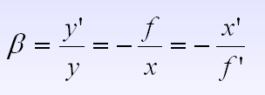

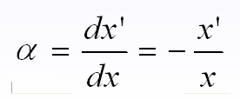

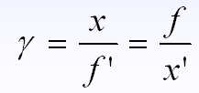

牛顿公式
高斯公式
一、物像位置
二、物像大小
1、垂轴放大率
2、轴向放大率
3、角放大率

Slide 3





一、物像位置公式
1、牛顿公式
2、高斯公式
二、放大率公式
1、垂轴放大率
2、轴向放大率
3、角放大率： 公式形式不变

Slide 4
目 录 Contents
理想光学系统与共线成像理论
理想光学系统的基点和基面
理想光学系统的物像关系
理想光学系统的放大率
理想光学系统的组合
透镜

Slide 5
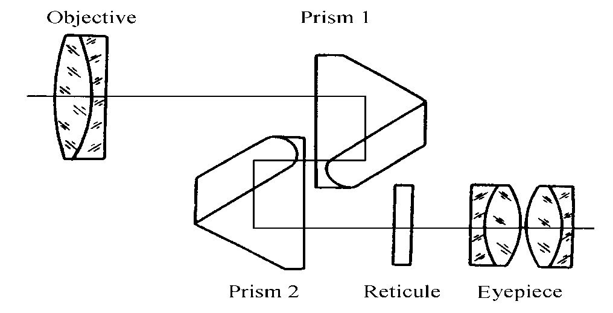
第五节 理想光学系统的组合
The Combination of Ideal Optical Systems
在光学系统的应用中，经常把两个或两个以上的光学系统组合在一起使用。例如：望远系统、显微系统、变焦距系统；由两个已知的光学系统，求它们的组合系统的成像性质。
在计算和分析一个复杂的光学系统时，为了方便起见，通常将一个光学系统分成若干部分，分别进行计算，最后再把它们组合在一起。

Slide 6
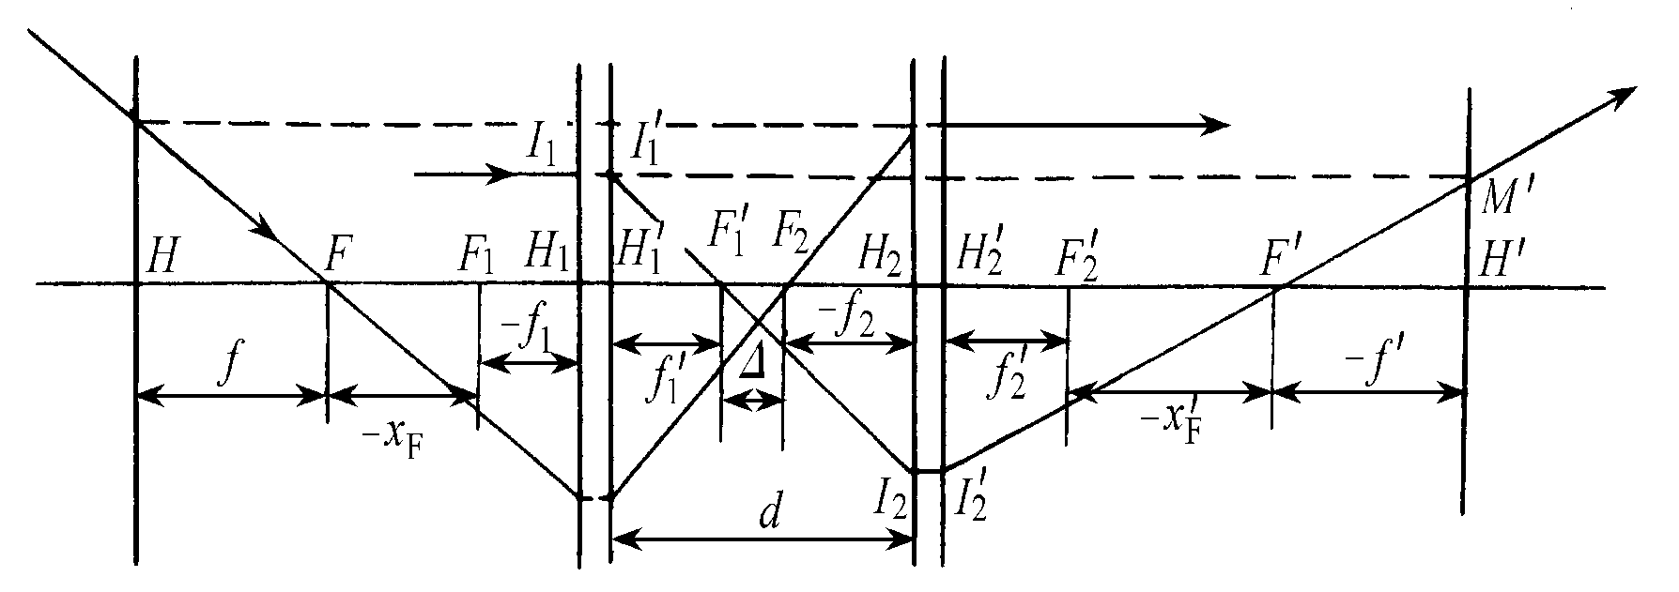
第五节 理想光学系统的组合
The Combination of Ideal Optical Systems
一个共轴理想光学系统的成像性质，可以用主平面和焦点来代表。
根据两个已知系统的主平面和焦点位置，求组合系统的主平面和焦点的位置。

Slide 7
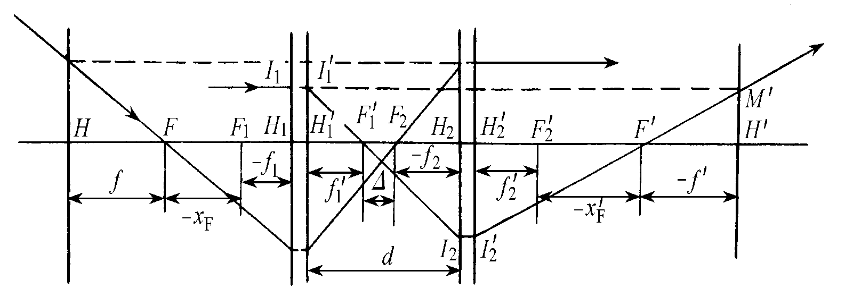
第五节 理想光学系统的组合
The Combination of Ideal Optical Systems
一. 焦点位置公式
符号规则：Δ——以 Fˊ₁ 为起点，计算到 F₂，由左向右为正；
组合系统的焦距为 f 和 fˊ ，焦点为 F 和 F'。
假定:两分系统的焦距分别为 f ‘₁、f ₁ 和 f ' ₂，f ₂
两分系统间的相对位置用第一系统的像方焦点 Fˊ₁ 到第二系统的物方焦点F ₂的距离Δ表示.

Slide 8
第五节 理想光学系统的组合
The Combination of Ideal Optical Systems
像方焦点Fˊ的位置
焦点的性质：平行于光轴入射的光线，通过第一个系统后，一定通过 F ˊ₁ ；然后再通过第二个光学系统，出射光线与光轴的交点 F ˊ，就是组合系统的像方焦点。
对于第二个光学系统， F ˊ₁ 和 Fˊ 是一对共轭点；
应用牛顿公式，即可求出像方焦点Fˊ。
F1
H₁
H₁ˊ
F₁ˊ
F₂
H₂
H₂ˊ
F₂ˊ
Fˊ
Δ

Slide 9
第五节 理想光学系统的组合
The Combination of Ideal Optical Systems
牛顿公式
x₂ 符号规则：以F₂为起点计算到F'₁
Δ 符号规则：以F'₁ 为起点计算到F₂，所以x=-Δ
x₂ ˊ ：由Fˊ₂到Fˊ的距离，符号规则以Fˊ₂为起点计算到Fˊ；用x'_{F}表示。

Slide 10
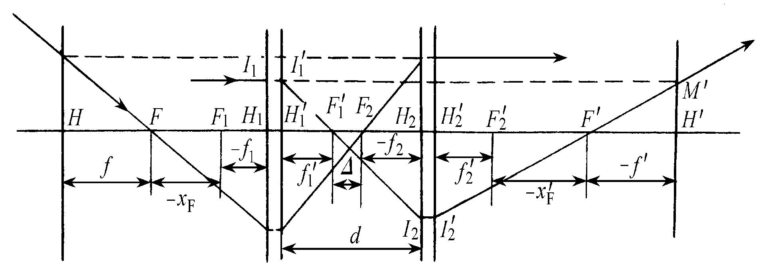
第五节 理想光学系统的组合
The Combination of Ideal Optical Systems
物方焦点F的位置
焦点的性质：通过物方焦点F的光线经过整个系统后平行于光轴
射出, 所以它一定通过F₂。
对于第一个光学系统， F ₂ 和 F 是一对共轭点；
应用牛顿公式，即可求出物方焦点F。

Slide 11
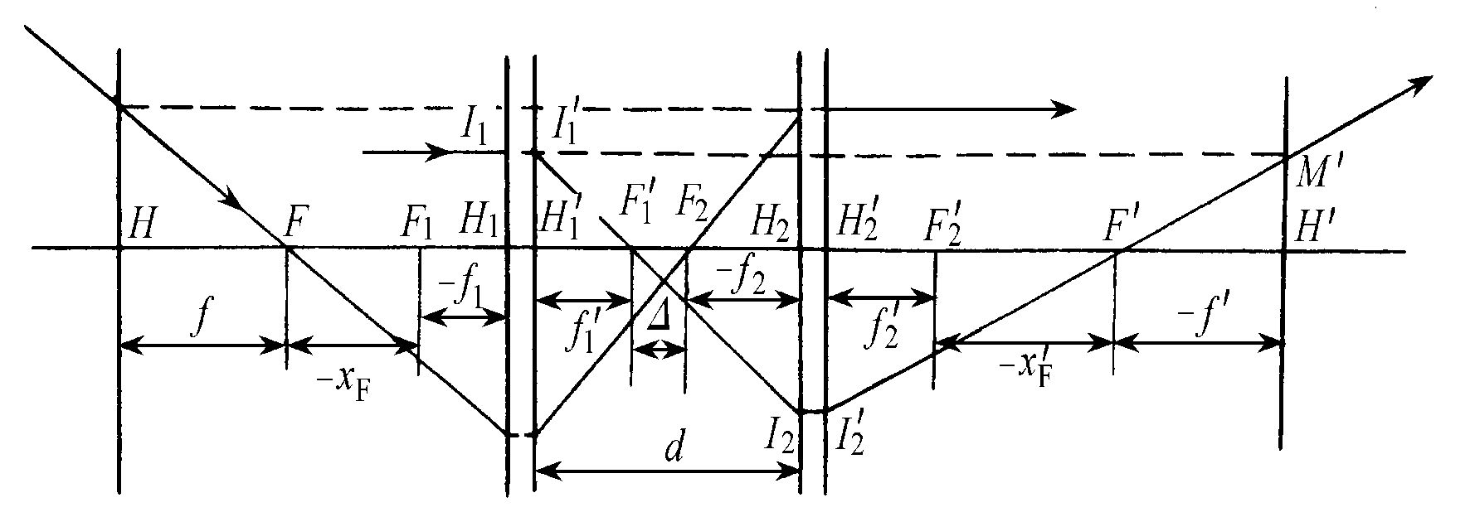
第五节 理想光学系统的组合
The Combination of Ideal Optical Systems
牛顿公式
x₁ 符号规则：用x_{F}表示。以F₁为起点计算到F，- x_{F}
x₁ ˊ符号规则：由Fˊ₁到F₂的距离，用xˊ=Δ表示。

Slide 12
第五节 理想光学系统的组合
The Combination of Ideal Optical Systems
二、组合焦距的计算
焦点位置确定后，只要求出焦距，主平面的位置便随之确定。
平行于光轴人射的光线和出射光线的延长线的交点M’，一定位于像方主平面上。
由图得，△M'F'H'∽△I₂'H₂'F'，△I₂H₂F₁'∽△I₁'H₁'F₁'
I₁
I₁’
Mˊ
F₁
H₁
H₁ˊ
F₁ˊ
F₂
H₂
H₂ˊ
F₂ˊ
Fˊ
Hˊ
Δ
I₂
I₂’

Slide 13
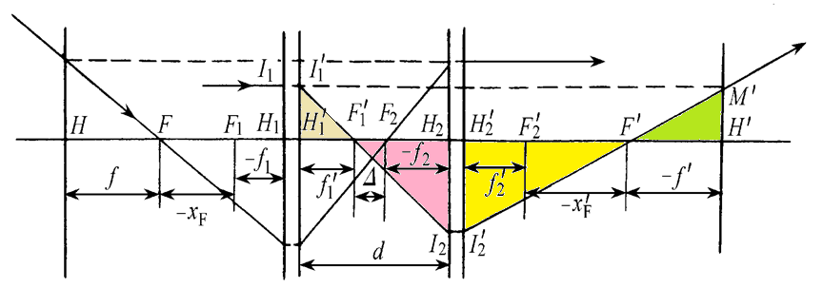
第五节 理想光学系统的组合
The Combination of Ideal Optical Systems
二、组合焦距的计算
back effective focal length

Slide 14
第五节 理想光学系统的组合
The Combination of Ideal Optical Systems
二、组合焦距的计算
★ 组合系统的物方焦距和像方焦距
组合焦距的起算原点：组合系统的物、像两方的主点。

Slide 15
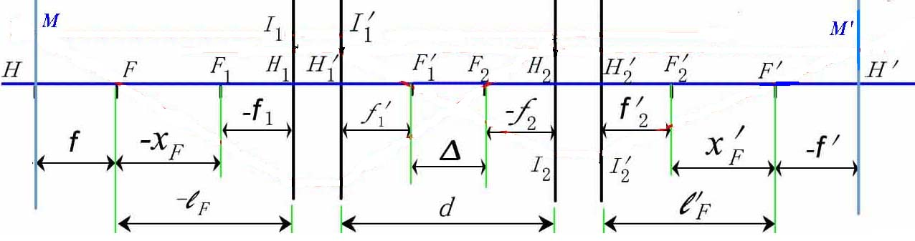
第五节 理想光学系统的组合
The Combination of Ideal Optical Systems
三、组合系统主平面的位置（以系统处于同一介质中为例）
★ 组合物方参数以第一个光组物方主点为原点

Slide 16
第五节 理想光学系统的组合
The Combination of Ideal Optical Systems
★ 组合像方参数以第二个光组像方主点为原点

Slide 17
第五节 理想光学系统的组合
The Combination of Ideal Optical Systems
四、光焦度
★ 两光组的组合焦距
两个系统处于同一介质中

Slide 18
第五节 理想光学系统的组合
The Combination of Ideal Optical Systems
四、光焦度
★ 光焦度的定义：像方焦距的倒数。
密接薄透镜组 （d = 0）
That means the general power of two close thin lenses is equal to the sum of two sub-systems’ powers.

Slide 19
第五节 理想光学系统的组合
The Combination of Ideal Optical Systems
四、光焦度
光焦度的物理意义：反映光学系统的会聚或发散本领的数值。
有限焦距系统
例：
—— 出射光束相对于入射光束有很大的偏折效应。

Slide 20
双光组组合公式小结
第五节 理想光学系统的组合
The Combination of Ideal Optical Systems
1、各光组间相对位置的表示
2、两光组组合的参数计算：
★ 像方焦点：
★ 物方焦点：

Slide 21
第五节 理想光学系统的组合
The Combination of Ideal Optical Systems
双光组组合公式小结
★ 物方主点：
★ 像方主点：

Slide 22
多光组组合计算
第五节 理想光学系统的组合
The Combination of Ideal Optical Systems
共轴球面系统的光路计算问题：
已知：球面系统的结构参数；
求：折射光线。
理想光学系统的光路计算问题：
已知每个分光学系统的主面和焦点位置；
计算：任意一条入射光线的出射情况。

Slide 23
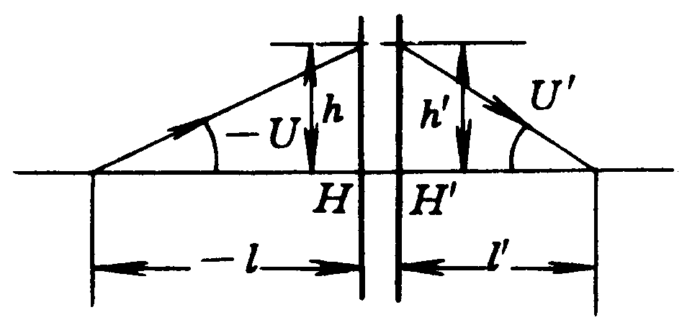
多光组组合计算
单个理想光学系统的光路计算公式
已知：h, u, f, fˊ
求：uˊ

Slide 24
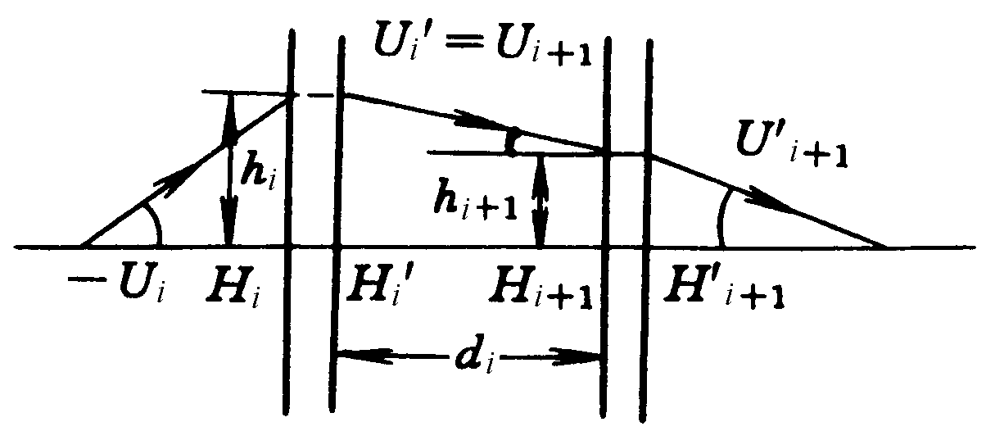
多光组组合计算
过渡公式

Slide 25
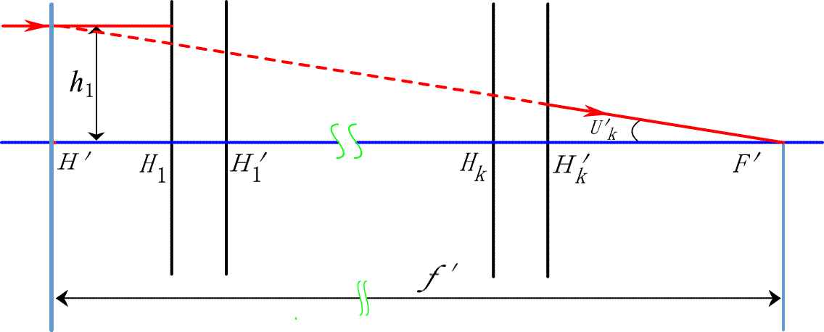
多光组组合计算（正切计算法）
终结公式
适用于多光组组合计算

Slide 26
多光组组合计算（正切计算法）
公式应用
1.求组合系统的主平面，焦点位置
2.求像平面的位置和放大率
3.计算光学零件的通光口径

Slide 27
例1：三个光组的组合系统
令

Slide 28
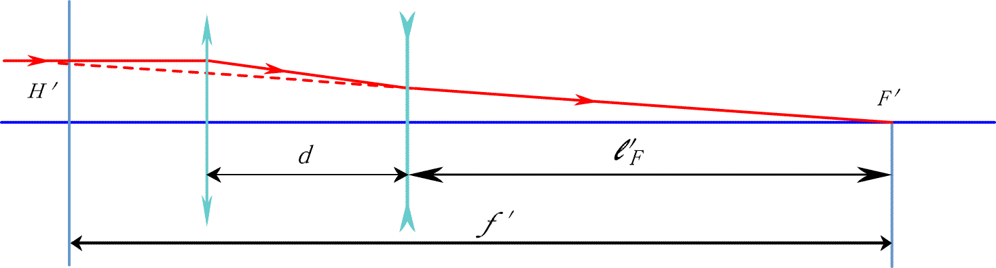
例2：远摄型光组
薄光组：单个光组的物方主面和像方主面重合。
已知：
求：

Slide 29
例2：远摄型光组
已知：
求：
★ 设任意
则

Slide 30
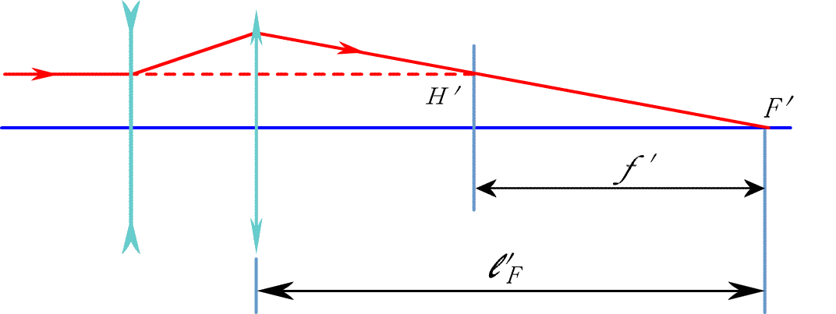
例3：反远距型光组
已知： ，求： 。

Slide 31
例3：反远距型光组
★ 设任意
则

Slide 32
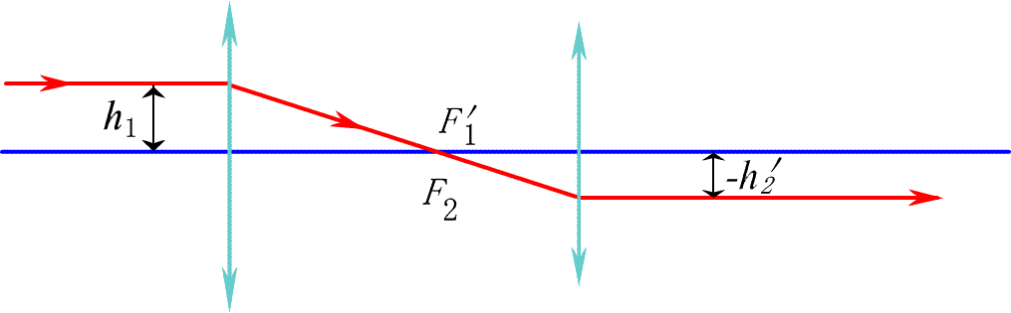
例4：望远系统
—— 重合，光学间隔Δ=0
无焦系统

Slide 33
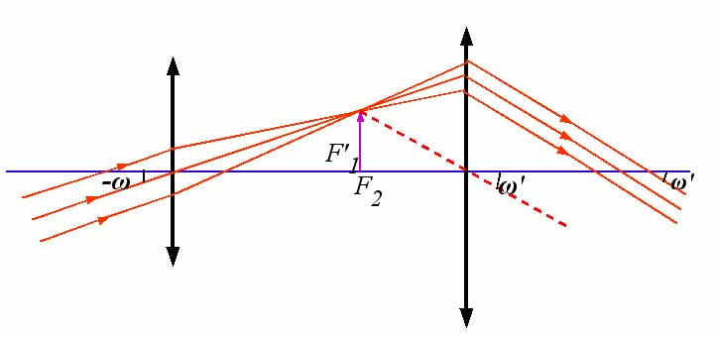
1）垂轴放大率
——放大率与位置无关！
2）角放大率
例：平行光束入射的物理解释

Slide 34
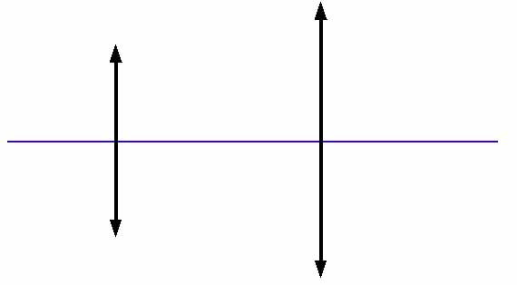
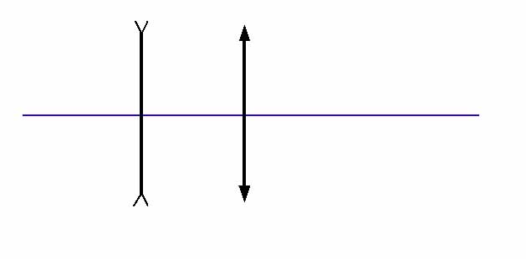
应用： 扩束器原理
例4：望远系统
——望远系统倒置
构造1：
构造2：

Slide 35
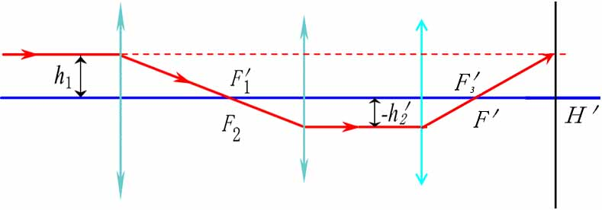
例4：望远系统
应用2： 目视光学系统原理
注：与总系统的
像方焦点重合。
望远系统
有限焦距系统
目视光学系统
（物镜——目镜）
眼睛
★ 总系统：
——有限焦距系统

Slide 36
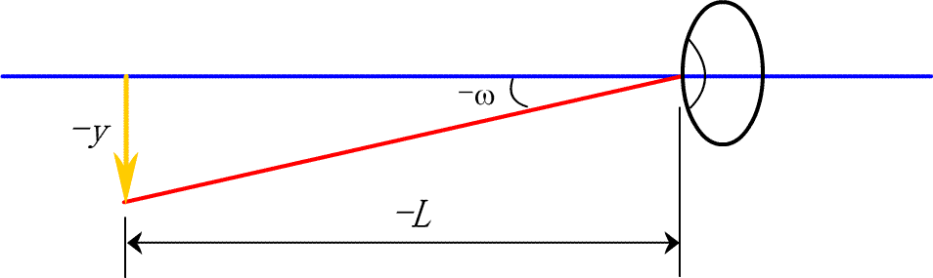
例4：望远系统
应用2： 目视光学系统原理
★ 物体直接对人眼睛的张角
眼睛

Slide 37
例4：望远系统
应用2： 目视光学系统原理
视角放大率
与望远镜系统的角放大率的区别
通过系统观察时
直接观察时

Slide 38
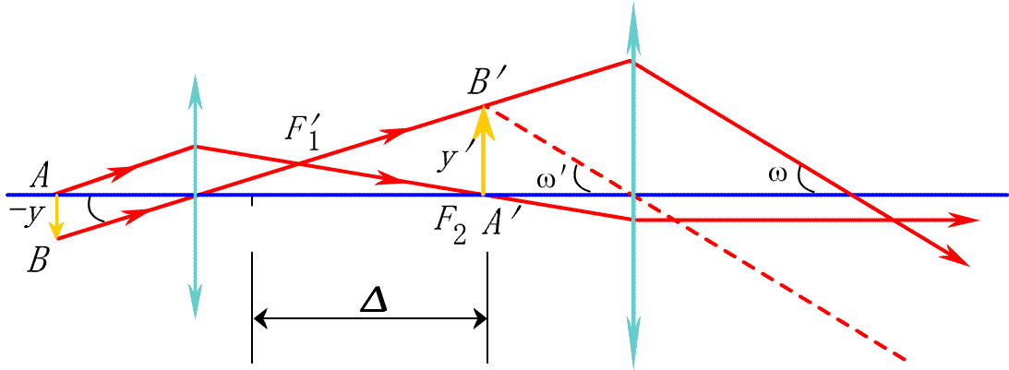
例5：显微镜系统
焦距很短的物镜和目镜，光学间隔Δ较大
目镜
物镜
眼睛
★物镜的垂轴放大率：
★像对人眼睛的张角
★显微镜视角放大率

Slide 39
目 录 Contents
理想光学系统与共线成像理论
理想光学系统的基点和基面
理想光学系统的物像关系
理想光学系统的放大率
理想光学系统的组合
透镜

Slide 40
第六节 透镜 Lens
单透镜的主平面和焦点位置的计算公式。
单透镜是组成复杂光学系统的基本元件，经常需要计算单透镜的主平面和焦点位置。
本节是理想光学系统的组合一节的具体应用。

Slide 41
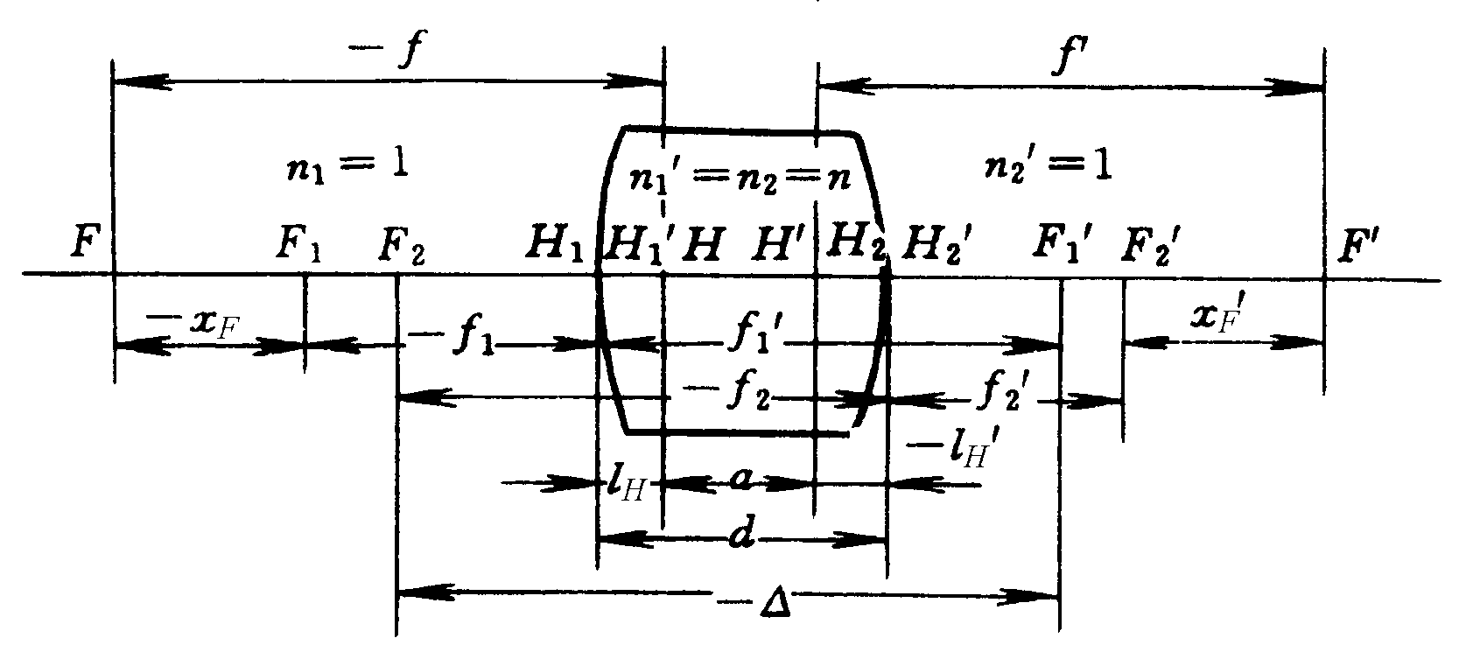
第六节 透镜 Lens
已知： r₁ , r₂ ,d ,n
求：主平面位置，焦点位置
物方主平面： 以 O₁ 为起点到 H
像方主平面： 以 O₂ 为起点到 Hˊ

Slide 42
第六节 透镜 Lens
透镜——两个折射球面的成像公式
★设透镜处在空气中，
★第一个折射面的焦距
★第二个折射面的焦距

Slide 43
第六节 透镜 Lens
透镜——两个折射球面的成像公式
★透镜的光学间隔
★透镜的焦距公式
★透镜的光焦度

Slide 44
第六节 透镜 Lens
透镜——两个折射球面的成像公式
★透镜的焦点位置
★透镜的主点位置
★透镜主点位置的另一种表达式

Slide 45
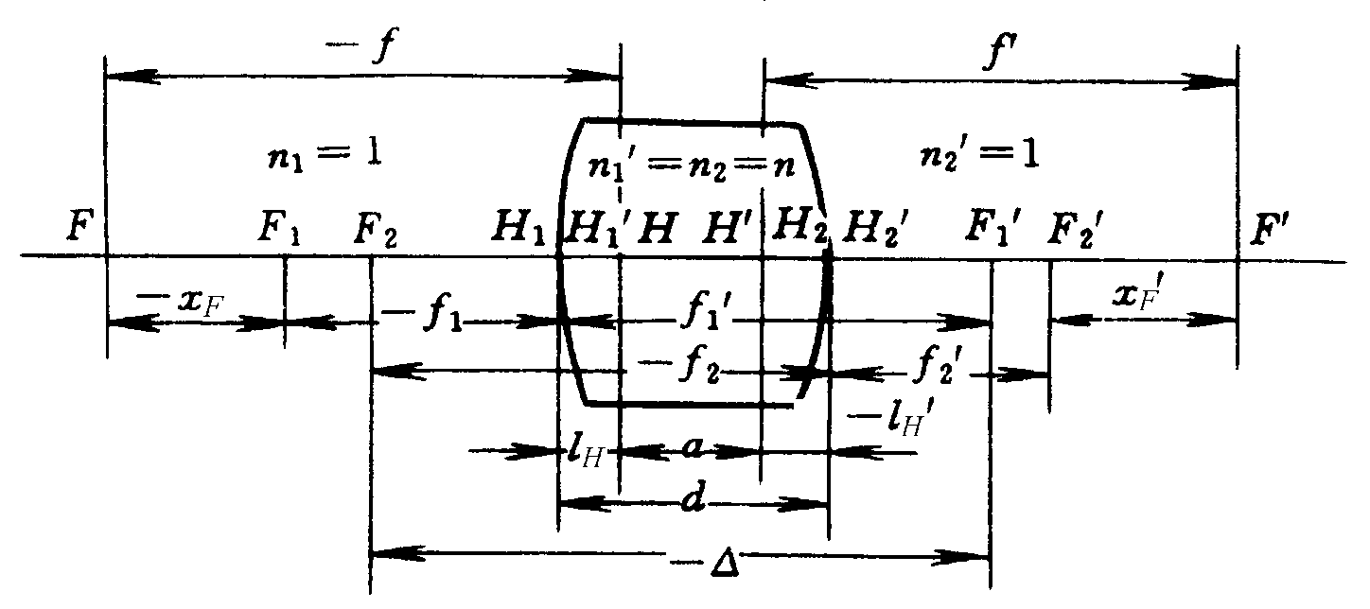
第六节 透镜 Lens
利用线段的加减

Slide 46
第六节 透镜 Lens
利用线段的加减

Slide 47
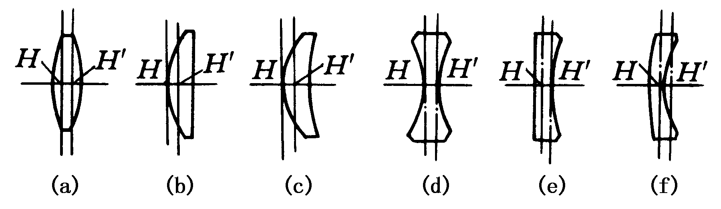
各种透镜的形状及他们的主平面位置
教材第55 页 表3.3

Slide 48
薄透镜：d=0

Slide 49
薄透镜：d=0
H
Hˊ
H
F
Fˊ
Fˊ
Hˊ
F

Slide 50
第二章 小结
理想光学系统理论：
1、基本概念：理想光学系统、共轭、共线成像等。
2、共轴理想光学系统成像性质
3、基点与基面：焦点/面、主点/面、节点（包括物像两方）
物像关系：
1、图解法求像：典型光线、基点基面性质
2、解析法及应用：牛顿公式、高斯公式。
理想光学系统的组合：1）两光组组合的公式及计算 ；
2）多光组组合计算（正切计算法）
典型光学系统：了解基本的光路特点、成像特性等。

Slide 51
作业：P37 1，7，8，11，13，15
准备第二章的随堂测试
请提前预习“3.1节”

Slide 52


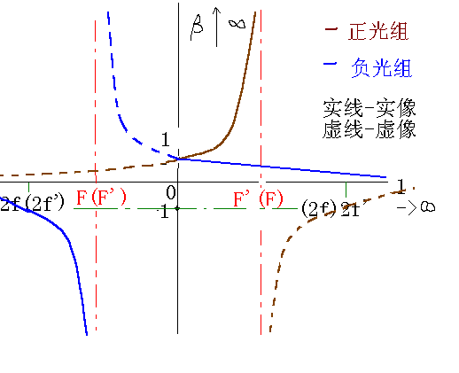
理想光学系统的放大率特性曲线
负光组
正光组

